Slide 1

Ogrzewnictwo i Ciepłownictwo 1 edycja 2018/2019
Wykład 8, 9 i 10
Źródła ciepła: kotłownia, jednofunkcyjny węzeł ciepłowniczy. Regulacja mocy źródła ciepła w zależności od potrzeb instalacji.
Ogólna charakterystyka systemów ogrzewania, efektywność energetyczna systemów zaopatrzenia w ciepło.
Armatura odcinająca i regulacyjna, elementy wyposażenia instalacji c.o.
dr inż. Bogdan Nowak
Katedra Klimatyzacji, Ogrzewnictwa, Gazownictwa i Ochrony Powietrza
pok. 307, bud. C-6
bogdan.nowak@pwr.edu.pl
www.iko.pwr.edu.pl / www.iko.pwr.edu.pl

Slide 2
1 | Wprowadzenie i omówienie zakresu wykładu. Podstawy prawne projektowania, budowy i eksploatacji instalacji grzewczych. Komfort cieplny. | 2
2 | Metody obliczania współczynnika przenikania ciepła przegród budowlanych. | 2
3 | Metody obliczania zapotrzebowania ciepła pomieszczeń i budynków ogrzewanych. | 2
4 | Grzejniki: budowa, parametry pracy, zalety i wady poszczególnych typów, zasady doboru. | 2
5 | Schematy i zasady zabezpieczania instalacji ogrzewań wodnych systemu otwartego. | 2
6 | Schematy i zasady zabezpieczania instalacji ogrzewań wodnych systemu zamkniętego z naczyniami wzbiorczymi przeponowymi. | 2
7 | Ogrzewanie pompowe dwururowe: zasady prowadzenia przewodów i obliczania. Rodzaje i zasady doboru pomp obiegowych w instalacjach c.o. | 2
8 | Źródła ciepła: kotłownia, jednofunkcyjny węzeł ciepłowniczy. Regulacja mocy źródła ciepła w zależności od potrzeb instalacji. | 2
9 | Ogólna charakterystyka systemów ogrzewania, efektywność energetyczna systemów zaopatrzenia w ciepło. | 2
10 | Armatura odcinająca i regulacyjna, elementy wyposażenia instalacji c.o. | 2
 | Razem: | 20
 | EGZAMIN

Slide 3
Elementy instalacji
  Źródło (ciepła, chłodu, powietrza)
  Przewody (rury, kanały wentylacyjne)
  Odbiornik (ciepła, chłodu, powietrza)
  Układ automatycznej regulacji

Slide 4
Paliwa w systemach grzewczych
PALIWA w systemach zaopatrzenia w ciepło:
Inne (NZE; OZE):
Konwencjonalne:
1. Biomasa
2. Energia elektryczna
3. Geotermia
4. Energia słoneczna
5. Biogaz
6. Ciepło odpadowe
7. „Spalanie odpadów”
8. Energia jądrowa
9. Inne
1.Węgiel kamienny i inne
2.Olej opałowy
3.Gaz ziemny
4.Gaz płynny

Slide 5
Węgiel kamienny
Zalety | Wady
Atrakcyjna cena Paliwo krajowe (?); własne zasoby Łatwy transport i składowanie (można go przewozić i składować nawet w papierowych workach) Wysoka wartość opałowa gwarantująca opłacalność transportu na duże odległości Niskie koszty inwestycyjne związane ze składowaniem Małe wymagania co do kwalifikacji obsługi | Duża emisja zanieczyszczeń (SOx, NOx, CO, pył) Niekorzystny bilans CO2 Konieczność składowania paliwa Ograniczone możliwości kontroli procesu spalania (paliwo stałe —słabe zmieszanie paliwa z powietrzem) Konieczność nawęglania oraz usuwania popiołu i żużla Ręczna obsługa kotłowni (koszty osobowe) Zapylenie pomieszczeń kotłowni Ryzyko pożaru i zatrucia tlenkiem węgla

Slide 6
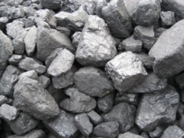
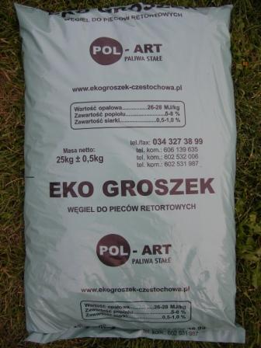
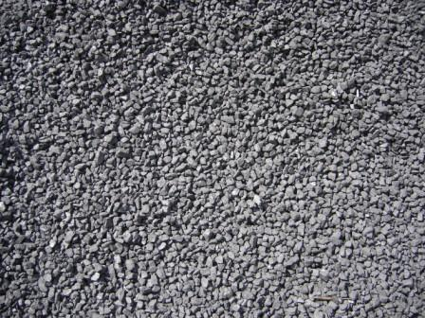
Asortyment węgla
Asortyment | Wartość opałowa MJ/kg | Gęstość nasypowa kg/m3 | Uziarnienie mm
Kostka | 25 | 800 | 100-200
Orzech | 25 | 740 – 780 | 50 – 100
Orzech II | 26 | 720 – 750 | 25 - 50
Groszek | 26 | 750 | 12 - 25
Miał | 23 | 820 – 860 | 0 - 25
EKO groszek | 21 - 28 |  | 5 - 25

Slide 7
Olej opałowy
Zalety | Wady
Ograniczona emisja zanieczyszczeń Paliwo węglowodorowe (redukcja emisji CO2 w wyniku spalania poza węglem, również wodoru) Precyzyjna kontrola procesu spalania Zautomatyzowana obsługa kotłowni Łatwy transport | Wysoka cena (akcyza) Produkowany na bazie importowanej ropy naftowej (cena zależy od sytuacji geopolitycznej) Koszty inwestycyjne źródła ciepła (zbiornik paliwa, instalacja paliwowa, zazwyczaj palnik wentylatorowy) Ryzyko lokalnego zanieczyszczenia środowiska wskutek wycieku Wysokie wymagania co do szczelności zbiorników magazynowych Wrażliwość na zanieczyszczenia paliwa Erozja komory spalania w wyniku uderzeń niespalonych cząsteczek paliwa Wyższa temperatura kondensacji spalin niż dla gazu

Slide 8
Gaz ziemny
Zalety | Wady
Bardzo mała emisja zanieczyszczeń Paliwo węglowodorowe (redukcja emisji CO2 w wyniku spalania poza węglem, również wodoru) Precyzyjna kontrola procesu spalania Zautomatyzowana obsługa kotłowni Łatwy transport (w zasięgu sieci gazowej) Nie ma konieczności magazynowania paliwa u odbiorcy Możliwość stosowania kotłów kondensacyjnych Dostępne konstrukcje kotłów z palnikiem atmosferycznym (cicha praca, niższa cena) | Paliwo importowane z zagranicy (ok. 2/3 zapotrzebowania) Wahania cen i uzależnienie od sytuacji geopolitycznej Konieczność budowy przyłącza do sieci Wahania składu i parametrów fizyko-chemicznych gazu Dostępność ograniczona zasięgiem sieci gazowej Niebezpieczeństwo wybuchu

Slide 9
Gaz płynny (LPG)
Zalety | Wady
Bardzo mała emisja zanieczyszczeń Paliwo węglowodorowe (redukcja emisji CO2 w wyniku spalania poza węglem, również wodoru) Precyzyjna kontrola procesu spalania Zautomatyzowana obsługa kotłowni Możliwość stosowania kotłów kondensacyjnych Dostępne konstrukcje kotłów z palnikiem atmosferycznym (cicha praca, niższa cena) Uniezależnienie od sieci gazowej | Dostępność uzależniona od importu Wysoka cena paliwa Znaczne koszty inwestycyjne Transport w szczelnych zbiornikach pod ciśnieniem Konieczność magazynowania w ciśnieniowych zbiornikach w pobliżu kotłowni Ograniczenia związane z projektowaniem i usytuowaniem pomieszczenia kotłowni Niebezpieczeństwo wybuchu

Slide 10
Biomasa
Drewno opałowe i odpady drzewne
  drewno liściaste i iglaste (zagazowanie)
  w postaci przetworzonej jako trociny, brykiety, pelet i inne
  odpady, kora, igliwie, zrębki, gałęzie, wióry i inne
Słoma
  prasowne bloki (baloty)
  pelety
Rośliny energetyczne
  gatunki o dużym rocznym przyroście masy, takie jak wierzba, miskant olbrzymi lub malwa pensylwańska
  ziarna zbóż np. owsa
Inne biopaliwa
bioolej, alkohol, biogaz

Slide 11
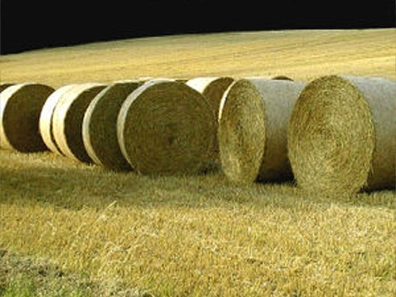
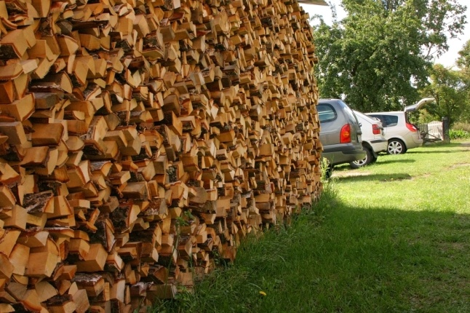
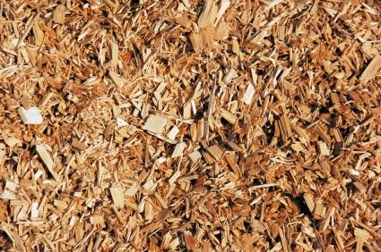
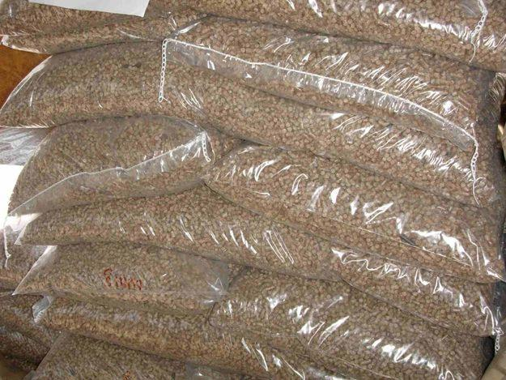
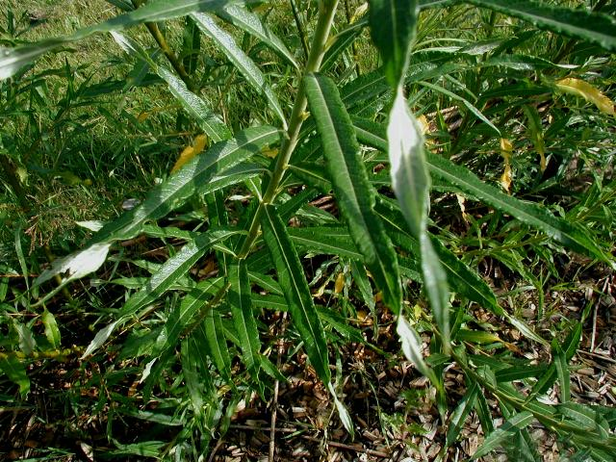
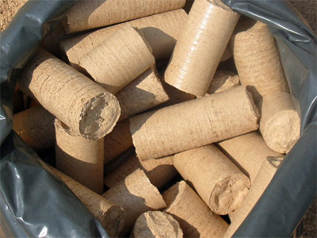
Biomasa

Slide 12
Biomasa
Zalety | Wady
Zasoby odnawialne Zerowy bilans CO2 Księgowe „ograniczenie” zużycia energii użytkowej Bardzo mała ilość popiołu | Dość niska wartość opałowa Duży udział kosztów transportu Duża przestrzeń na składowanie paliwa Duża niejednorodność właściwości, zależność od zawartości wilgoci Możliwość emisji szkodliwych substancji (dioksyn) Wraz z rosnącym popytem rosnąca cena Konieczność przygotowania paliwa i obsługi kotłowni Ryzyko pożaru Wysoka temperatura spalin (przewody dymowe, konieczność zabezpieczenia konstrukcji budynku, a szczególnie drewnianych)

Slide 13
Energia elektryczna
Zalety | Wady
W Polsce wytwarzana głównie w wyniku spalania paliw stałych (wykorzystanie krajowych zasobów) Czysta energia, ponieważ zasilane nią urządzenia grzewcze nie emitują spalin. Nie wymaga magazynowania paliwa Brak komina, wymagań w zakresie wentylacji, pomieszczenia źródła ciepła, itd. Bardzo niski koszt budowy instalacji grzewczej (ale nie w przypadku pompy ciepła) Możliwość stosowania pomp ciepła | Bardzo niski koszt budowy instalacji grzewczej (ale nie w przypadku pompy ciepła) W Polsce wytwarzana głównie w wyniku spalania paliw stałych (emisja CO2) Niska sprawność przetwarzania energii w paliwie pierwotnym na energię elektryczną (ok. 40%) Konieczność budowy przyłącza energetycznego Wysoki koszt energii

Slide 14
Ciepło sieciowe
Zalety | Wady
Wysoki komfort korzystania z ciepła Brak emisji zanieczyszczeń u odbiorcy końcowego Bezpieczeństwo energetyczne Rynek regulowany, nadzór organu państwowego Brak magazynu paliwa, komina itd. | Uzależnienie od systemu dystrybucji Straty ciepła na przesyle Dekapitalizacja infrastruktury W większości przypadków ciepło wytwarzane w wyniku spalania paliw stałych Konieczność budowy przyłacza do sieci ciepłowniczej

Slide 15
Decyzja o wyborze źródła ciepła
(kiedy)
Budowa obiektu
Remont obiektu
Analiza i działanie w kierunku redukcji kosztów eksploatacji (termomodernizacja)

Slide 16
Kryteria wyboru
Niskie opłaty za ciepło
Ciągłość i niezawodność dostaw
Komfort użytkowania instalacji
Jakość otrzymanej usługi
Bezpieczeństwo
Czyste środowisko
Brak konieczności obsługi

Slide 17
Analiza szczegółowa - opłaty
cena jednostkowa paliwa/ciepła
sposób rozliczeń
stabilność cen
sprawność
koszt eksploatacji urządzeń
możliwość oszczędzania zużycia ciepła
konieczność gromadzenia zapasu paliwa
trwałość elementów systemu grzewczego
koszty środowiskowe

Slide 18
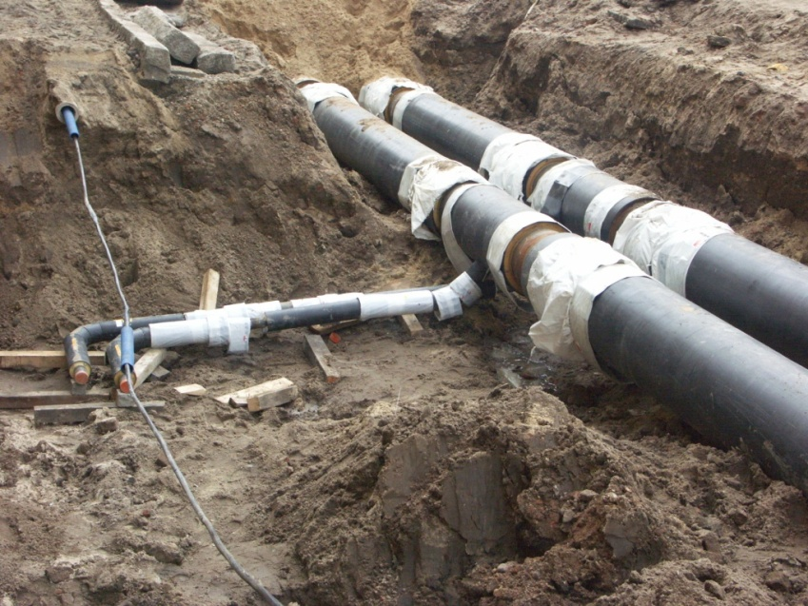
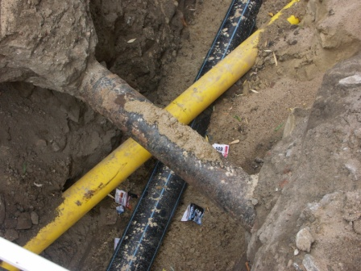

Slide 19
Analizy szczegółowe - inwestycja
Koszty
  instalacji c.o i c.w.u.
  źródła ciepła
  urządzeń towarzyszących
  elementów automatycznej regulacji
  przyłącza
  pomieszczenia (powierzchnia)
  składu paliwa
  wentylacji i przewodów spalinowych

Slide 20
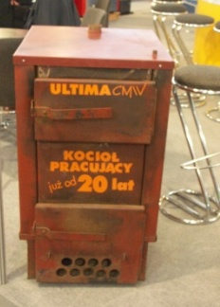
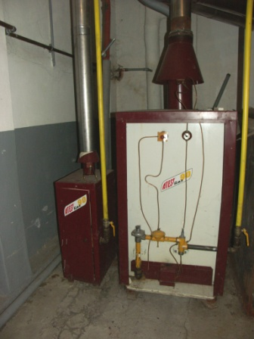
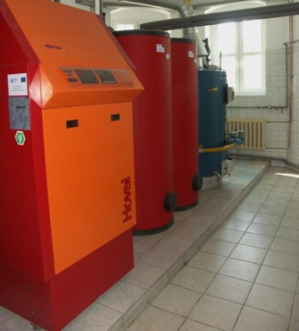
Długi okres efektywnego użytkowania urządzeń grzewczych

Slide 21
Ceny paliw (przykład – dane historyczne)
paliwo | Wart. opałowa GJ/(t,m³,dm³) | Koszt (t,m³,dm³) | Cena zł/GJ
węgiel | 22-27 | 280-550 | 13-20
koks | 27 | 1000 | 37
olej opałowy | 0,0366 | 2,6 | 71
gaz ziemny wys. met. | 0,0355 | 1,4-1,8 | 39-51
propan | 0,0456 | 2,25 | 49
pelet | 18 | 550 | 30
brykiet | 17 | 300-500 | 18-30

Slide 22
Koszty
Nośnik energii | zł/GJ | Inwestycja (zł/GJ) | Licznik zł/GJ | Odbiorca zł/GJ
Prąd dzienny |  |  |  | 100 (360zł/MWh)
Prąd nocny |  |  |  | 60
Gaz | 45 | 50 (1MW-350 tys. 6500GJ, 10 lat) | 55,5 (90%) | 60 (92%) (94 zł/GJ olej)
Msc | 40 | 43 (200 tys.) | 44 (98%) | 48 (92%)

Slide 23
Klasyfikacja instalacji grzewczych

Slide 24
Ogrzewanie centralne a miejscowe
c.o. – ogrzewanie, w którym ciepła potrzebne do ogrzewania zespołu pomieszczeń otrzymywane jest z jednego źródła ciepła i jest doprowadzane do pomieszczeń za pomocą czynnika grzejnego
miejscowe – ogrzewanie, w którym ciepła potrzebne do ogrzewania pomieszczenia otrzymywane jest ze źródła ciepła umiejscowionego w ogrzewanym pomieszczeniu

Slide 25
Czynnik grzewczy
Instalacja ogrzewania:
wodnego
parowego
powietrznego (t_{n} – ok. 40ºC)
elektrycznego (czy jest to c.o. ?)
inne

Slide 26
Parametry czynnika grzewczego
(temperatura obliczeniowa)
Instalacja ogrzewania wodnego:
niskotemperaturowa (do 100ºC)
średniotemperaturowa (pow. 100ºC do 115ºC)
wysokotemperaturowa (pow. 115ºC)
Instalacja ogrzewania parowego:
niskociśnieniowa (do 1 bar)
wysokociśnieniowa

Slide 27
Źródło ciepła
Kotłownia (wodna, ogniowo-powietrzna, parowa):
osiedlowa (zakładowa, rejonowa)
lokalna (wolnostojąca, wbudowana)
Kontenerowa
Węzeł ciepłowniczy
indywidualny lub grupowy
bezpośredni lub wymiennikowy

Slide 28
Wymuszenie krążenia czynnika grzewczego (wodne)
grawitacyjne (krążenie wywołane różnicą gęstości wody powrotnej i zasilającej)
pompowe (pompa o stałej charakterystyce, kilkustopniowa zmiana prędkości obrotowej, pompa elektroniczna z możliwością płynnej zmiany prędkości obrotowej)
z podmieszaniem w celu korekty temperatury zasilania
jeden lub wiele obiegów (strefowanie)

Slide 29
Wymuszenie krążenia czynnika grzewczego (parowe)
z grawitacyjnym spływem skroplin do kotła przewody kondensatu zalane
  przewody kondensatu niezalane
z przepompowaniem skroplin (zbiornik kondensatu)

Slide 30
Wymuszenie krążenia czynnika grzewczego (powietrzne)
grawitacyjne (ruch powietrza w kanałach wywołany różnicą gęstości powietrza w ogrzewanym pomieszczeniu i nawiewanego)
z przepływem wymuszonym (ruch powietrza w kanałach wywołany pracą wentylatora)

Slide 31
Zabezpieczenie instalacji przed wzrostem ciśnienia (wodne)
wodne niskotemperaturowe systemu otwartego
wodne niskotemperaturowe systemu zamkniętego (z naczyniem przeponowym i zaworem bezpieczeństwa)
wodne średnio i wysokotemperaturowe systemu zamkniętego
  z zaworem bezpieczeństwa
  z zaworem bezpieczeństwa i pompą uzupełniająco-stabilizującą

Slide 32
Rozprowadzenie czynnika grzewczego 1 (wodne)
dwururowe
  z rozdziałem dolnym (pozioma sieć przewodów zasilających piony oraz przewodów powrotnych usytuowana jest poniżej grzejników zasilanych z tych pionów)
  z rozdziałem górnym (pozioma sieć przewodów zasilających piony usytuowana jest powyżej grzejników zasilanych bezpośrednio lub pośrednio z tych pionów)
jednorurowe
  bez boczników
  z bocznikami

Slide 33
Rozprowadzenie czynnika grzewczego 2 (wodne)
z grzejnikami bezpośrednio zasilanymi z pionów
z grzejnikami zasilanymi przez poziome przewody rozprowadzające
  jednorurowe / dwururowe
  rozdzielaczowe
  przylistwowe
  z trójnikami

Slide 34
Udział powietrza świeżego (powietrzne)
na powietrzu obiegowym
na powietrzu świeżym
z częściowym udziałem powietrza świeżego

Slide 35
Sposób rozliczeń kosztów ogrzewania
ryczałtowo (podział proporcjonalnie do udziału powierzchni lokalu w całkowitej powierzchni pomieszczeń ogrzewanych)
z wykorzystaniem podzielników kosztów
  wyparkowych
  elektronicznych (z jednym lub dwoma czujnikami temperatury)
z wykorzystaniem liczników ciepła jako podzielników kosztów

Slide 36
Regulacja (wodne)
bez armatury automatycznej regulacji (stałoprzepływowa)
z GZT (grzejnikowymi zaworami termostatycznymi)
  GZT bez nastawy wstępnej
  GZT bez nastawy wstępnej i zawór (trójnik) regulacyjny na powrocie
  GZT z nastawą wstępną
  z zaworami podpionowymi
  ze stałą wartością różnicy ciśnień
  z dobieraną wartością różnicy ciśnień

Slide 37
Regulacja dostawy ciepła
Centralna regulacja (w źródle ciepła):
  Jakościowa – zmiana temperatur wody,
  Ilościowa – temperatura wody zasilająca grzejnik jest stała, zmienny strumień masy nośnika ciepła i temperatury wody powrotnej,
  Jakościowo – ilościowa (mieszana)
  on/off (włacz – wyłącz) – np. termostat mieszkaniowy

Slide 38
Regulacja temperatury
Wykres regulacyjny (regulacji jakościowej) obrazuje zmienność temperatur wody obiegowej c.o. (zasilania t_{z} i powrotu t_{p}) w zależności od chwilowej temperatury zewnętrznej.
Moc cieplna instalacji c.o. powinna się zmieniać wraz ze zmianami obciążenia cieplnego budynku/pomieszczeń, zależnego od temperatury zewnętrznej.
Q = A ∙ U ∙ (t_{i} - t_{e})
Q = F_{grz} ∙ U_{grz} ∙ Δt_{grz}
Q = m ∙ c_{p} ∙ (t_{z} - t_{p})

Slide 39
Równania do wykresu reg.
Współczynnik obciążenia cieplnego (względne zapotrzebowanie na ciepło):

Slide 40
Średnia różnica temperatury grzejnika i pomieszczenia (przy aktualnej temperaturze powietrza zewnętrznego):

Slide 41
Średnia temperatura wody instalacyjnej c.o.
Źródło ciepła w pomieszczeniu | Współczynnik korygujący m
grzejnik radiatorowy | 0,30
grzejniki płytowe, żeliwne | 0,25
grzejniki płytowe, stalowy | 0,25
grzejniki z rur stalowych | 0,20
grzejniki typu S 130 (członowe żeliwne) | 0,33
konwektory | 0,40
ogrzewanie podłogowe | 0,10
nagrzewnica wentylacyjna | 0,00

Slide 42
Temperatura zasilania wody instalacyjnej c.o. przy dowolnej temperaturze zewnętrznej:

Slide 44
Kondensacja dla instalacji 90/70°C

Slide 45
Kondensacja dla instalacji 60/40°C
Obszar kondensacji

Slide 46
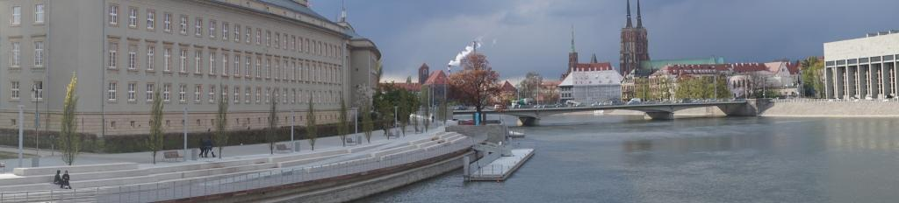
Dziękuję za uwagę i zapraszam na egzamin
15 czerwca 2019 r.
materiał przygotowany dla celów edukacyjnych w ramach wykładu z przedmiotu Ogrzewnictwo i Ciepłownictwo 1
przy jego opracowaniu starałem się zachować jak największą aktualność informacji, jednak należy sprawdzić aktualność przepisów obowiązujących, norm i rozwiązań technicznych
nie stanowi kompletnego kompedium wiedzy i może zawierać niezawinione błędy czy nieścisłości, dlatego zawsze wymaga weryfikacji i porównania z podstawowymi źródłami wiedzy, takimi jak książki, normy czy publikacje naukowe i techniczne
dr inż. Bogdan Nowak, KKOGiOP, WIŚ, Politechnika Wrocławska

